Slide 1






Образец заголовка
Российская академия образования
Российская академия образования
Первые результаты международной программы PISA-2012
Москва
7 декабря 2010 года
Москва, 14 января 2014 года

Slide 2
Что дает России участие в программе PISA
Российская академия образования
Результаты исследования PISA в 2012 году дают ответы на следующие вопросы:
Обладают ли учащиеся 15-летнего возраста, получившие обязательное общее образование, знаниями и умениями, необходимыми им для полноценного функционирования в современном обществе?
Изменилось ли состояние российского образования с позиций международных стандартов, основанных на компетентностном подходе?
В каком направлении следует совершенствовать российское образование для повышения конкурентоспособности выпускников российских школ?

Slide 3
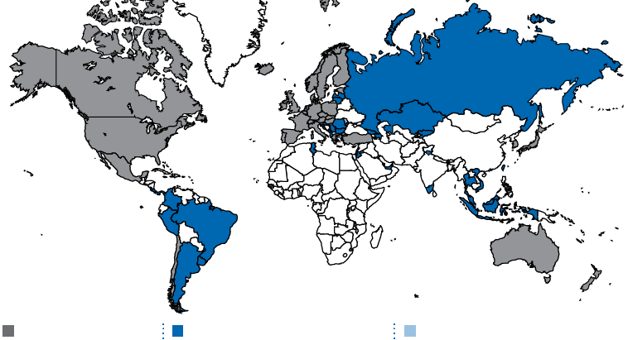
Страны-участницы исследования PISA-2012
Российская академия образования
Страны ОЭСР
34 страны и территории
Страны-партнеры ОЭСР
31 страна и территория
Страны-партнеры ОЭСР, участники прошлых циклов
12 стран и территорий
Дополнительно 137 регионов (городов, штатов или провинций) из 14 стран

Slide 4
Международная программа по оценке образовательных достижений учащихся PISA
Российская академия образования
Основная цель: оценка способности 15-летних учащихся использовать приобретенные в школе знания и опыт для широкого диапазона жизненных задач в различных сферах человеческой деятельности.
Дополнительная инновационная цель в 2012 году: оценка функциональной грамотности 15-летних учащихся в интерактивной среде (компьютерное тестирование учащихся с использованием интерактивных задач по математической и читательской грамотности, а также по решению комплексных проблем), оценка финансовой грамотности
Политическая цель: оценка качества и эффективности образования, равенства доступа к образованию

Slide 5
Международная программа по оценке образовательных достижений учащихся PISA
Российская академия образования
Основные задачи:
Оценить функциональную грамотность 15-летних учащихся в области математики, чтения и естествознания
Выявить динамику результатов (2000, 2003, 2006, 2009, 2012 годы)
Выявить факторы, позволяющие объяснить различия в результатах

Slide 6
Характеристика российских участников исследования PISA-2012
Российская академия образования
Представительная выборка России
42 субъекта Российской Федерации
227 образовательных учреждений
5219 учащихся 15-летнего возраста, обучавшихся
по программам:
- основное общее образование:
7-8 классы – 8,4% (2000 г. - 2%), 9 класс – 73,5% (27%);
- среднее общее образование:
10-11 классы – 13,7% (49%);
- начальное и среднее профессиональное
образование – 4,3% (22%)
Представительная выборка учащихся Пермского края:
63 образовательных учреждения
1759 учащихся 15-летнего возраста, обучавшихся по программам:
основное общее образование: 7-8 классы – 14,7%, 9 класс – 80,5%;
- среднее общее образование: 10-11 классы – 3,7%;
- среднее профессиональное образование – 1,1%

Slide 7
Изменилось ли состояние российского образования с позиций международных стандартов, основанных на компетентностном подходе?
Российская академия образования
По сравнению с 2009 годом результаты улучшились:
на 14 баллов на 16 баллов на 8 баллов

Slide 8
СЛАЙД ИЗ
МЕЖДУНАРОДНОЙ ПРЕЗЕНТАЦИИ
Singapore
2003 - 2012
Brazil, Italy, Macao-China, Poland, Portugal, Russian Federation, Thailand and Tunisia saw significant improvements in math performance between 2003 and 2012
(adding countries with more recent trends results in 25 countries with improvements in math)
Notes:
Strength of ESCS on performance (% variance explained) and maths performance 2012
Size of bubbles shows spending levels

Slide 9
Математическая грамотность на практике
Российская академия образования
Математическая грамотность – это способность индивидуума формулировать, применять и интерпретировать математику в разнообразных контекстах. Она включает математические рассуждения, использование математических понятий, процедур, фактов и инструментов, чтобы описать, объяснить и предсказать явления. Она помогает людям понять роль математики в мире, высказывать хорошо обоснованные суждения и принимать решения, которые должны принимать конструктивные, активные и размышляющие граждане.
РЕАЛЬНЫЙ МИР
МАТЕМАТИЧЕСКИЙ МИР
Проблема,
в контексте
Формулировать
Математическая
проблема
Оценивать
Применять
Результаты
в контексте
Математические
результаты
Интерпретировать

Slide 10
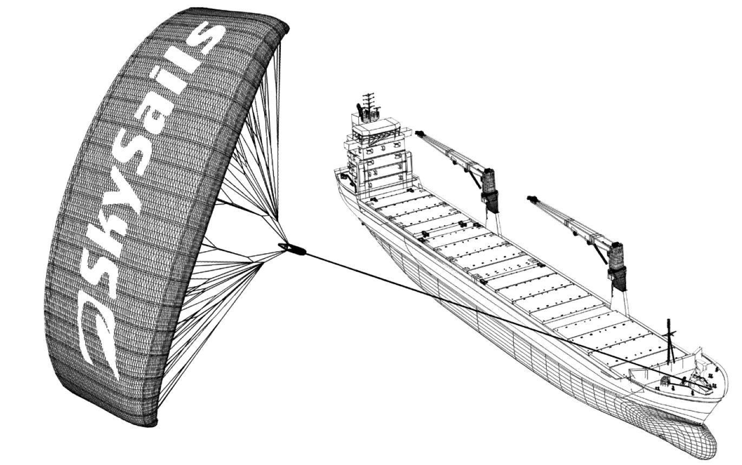
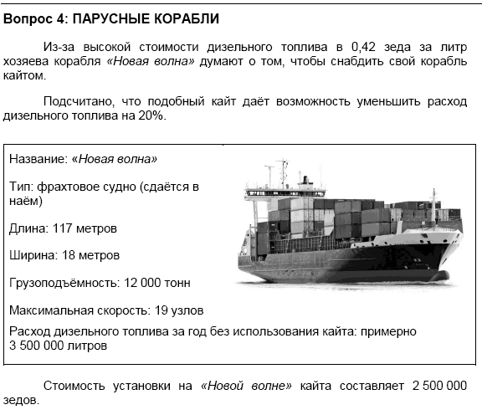
Пример задания
«Парусные корабли»
РЕАЛЬНЫЙ МИР
Российская академия образования
Девяносто пять процентов товаров в мире перевозят по морю примерно 50 000 танкеров, грузовых кораблей и контейнеровозов. Большинство этих кораблей используют дизельное топливо.
Инженеры планируют разработать поддержку кораблей, используя силу ветра. Их предложение заключается в прикреплении к кораблям кайтов (парящих в воздухе парусов) и использовании силы ветра, чтобы уменьшить расход дизельного топлива и его влияние на окружающую среду.
Создать модель решения и выполнить арифметические действия
МАТЕМАТИЧЕСКИЙ МИР
Типичная задача для учащихся 5-6 классов:
«За год двигатель на корабле потребляет 3500000 л топлива, 1 литр топлива стоит 0,42 р. Установка паруса на корабле стоит 2500000 р. Парус экономит 20% топлива. Через сколько лет экономия топлива покроет стоимость установки паруса?»
Через сколько примерно лет экономия на дизельном топливе покроет стоимость установки кайта? Приведите вычисления, подтверждающие ваш ответ.
Результат российских учащихся: 16%
Средний результат учащихся стран ОЭСР: 15%
Максимальный результат: 47%

Slide 11
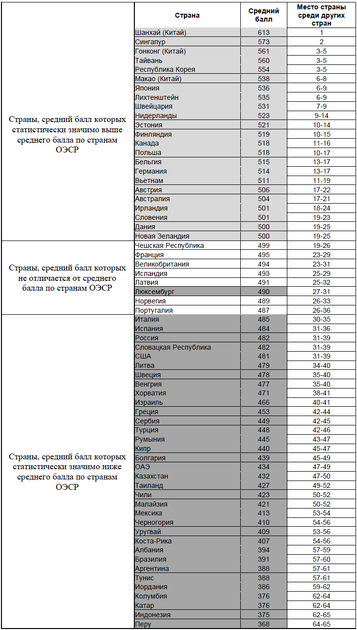
Результаты стран по математической грамотности
Российская академия образования
Лидирующие страны и территории: Шанхай (Китай), Сингапур, Гонконг (Китай), Тайвань, Республика Корея
29 стран,
средний балл которых статистически значимо выше среднего балла России
9 стран, средний балл которых не отличается от балла России
(Норвегия, Португалия, Италия, Испания, Словацкая Республика, США, Литва, Швеция, Венгрия)
Пермский край – 484 балла
26 стран, средний балл которых статистически значимо ниже среднего балла России

Slide 12
О чем говорят результаты PISA-2012
Российская академия образования
Разница между результатами стран с наивысшими и наинизшими результатами составляет 245 баллов, что соответствует разнице по годам обучения в школе в 6 лет.
Разница между результатами учащихся внутри стран составляет более 300 баллов.
Только менее 20% разброса результатов между странами объясняется уровнем благосостояния стран и расходами на одного ученика.
Малый процент учащихся, не достигающих порогового уровня математической грамотности в ряде стран, подтверждает тезис о возможности успешного обучения математике всех учащихся.

Slide 13
Уровни функциональной грамотности PISA
Российская академия образования
Самостоятельно мыслящие и способные функционировать в сложных условиях
4 уровень – проявляется способность использовать имеющиеся знания и умения для получения новой информации
2 уровень – пороговый, при достижении которого учащиеся начинают демонстрировать применение знаний и умений в простейших не учебных ситуациях

Slide 14
Уровни математической грамотности
Российская академия образования

Slide 15
Результаты учащихся по областям содержания и видам деятельности
Российская академия образования
Среднее значение стран ОЭСР по тесту – 494 балла

Slide 16
Математическое образование в мире: шаг развития (PISA-2012)
Российская академия образования
1. За последние 10 лет явно изменился запрос на качество математического образования – приоритетной целью становится формирование математической грамотности в системе общего образования.
2. Основные тенденции в математическом образовании стран:
повышение средних результатов;
стремление к достижению самых высоких результатов;
интенсивная работа с отстающими;
анализ сильных и слабых сторон преподавания математики;
обеспечение равных возможностей для обучения мальчиков и девочек.

Slide 17
Математическое образование в мире: шаг развития (PISA-2012)
Российская академия образования
3. По двум областям содержания «Пространство и формы» (геометрия) и «Неопределенность и данные» (вероятность и статистика) наблюдаются наибольшие различия между странами, в связи с чем высказывается предположение, что страны могут найти резервы повышения качества математического образования, изменяя систему изучения этих областей.
4. Более высокие результаты имеют учащиеся в странах, в преподавании математики у которых преобладает «формальная математика». Страны, имеющие программы, ориентированные в основном на прикладные аспекты математики, в среднем показывают более низкие результаты. Подчеркивается важность для формирования математической грамотности освоения математики (понятий, методов и др.) и ее применение для решения реальных жизненных проблем.

Slide 18
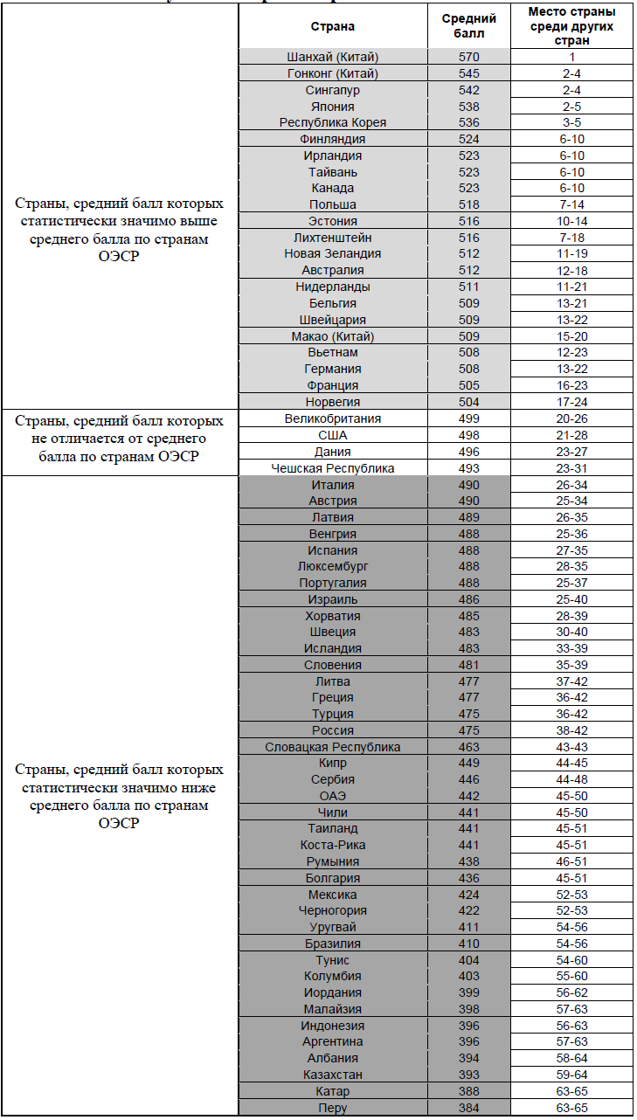
Результаты стран по читательской грамотности
Российская академия образования
Лидирующие страны и территории: Шанхай (Китай), Гонконг (Китай), Сингапур, Япония, Республика Корея
35 стран, средний балл которых статистически значимо выше среднего балла России
6 стран, средний балл которых не отличается от балла России
(Израиль, Швеция, Словения, Литва, Греция, Турция)
Пермский край – 482 балла
23 страны, средний балл которых статистически значимо ниже среднего балла России

Slide 19
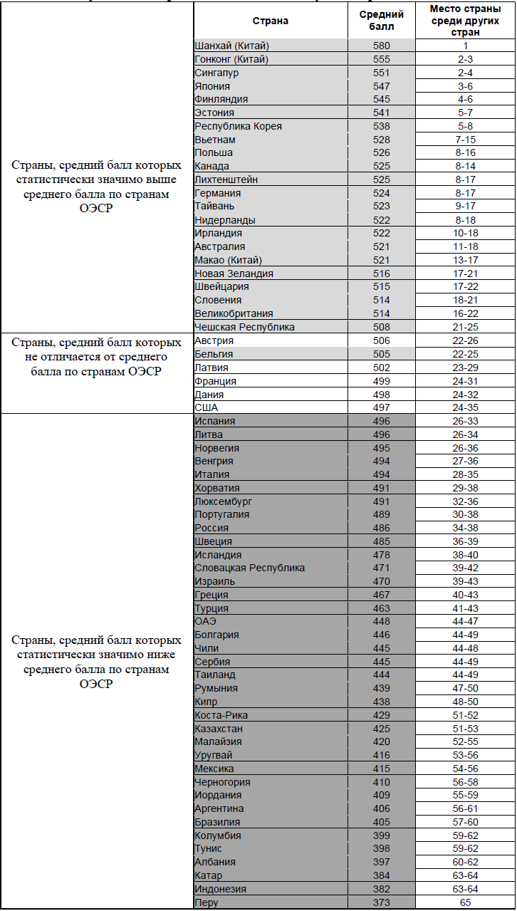
Результаты стран по естественнонаучной грамотности
Российская академия образования
Лидирующие страны и территории: Шанхай (Китай), Финляндия, Гонконг (Китай), Сингапур, Япония
31 страна,
средний балл которой статистически значимо выше среднего балла России
6 стран, средний балл которых не отличается от балла России
(Норвегия, Венгрия, Хорватия, Люксембург, Португалия, Швеция)
Пермский край – 480 баллов
27 стран, средний балл которых статистически значимо ниже среднего балла России

Slide 20
Уровни читательской и естественнонаучной грамотности
Российская академия образования

Slide 21


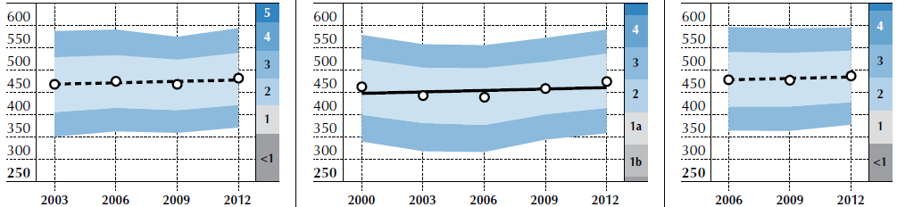
Изменение результатов российских учащихся
Российская академия образования
Средний балл
90-й процентиль
Слева – международная шкала баллов; справа – шкала уровней
Изменение по годам
75-й процентиль
Значимое изменение по годам
25-й процентиль
10-й процентиль
Математическая грамотность
Читательская грамотность
Естественнонаучная грамотность
Средний
балл
Уровни
достижений
Средний
балл
Уровни
достижений
Средний
балл
Уровни
достижений
650
650
650

Slide 22
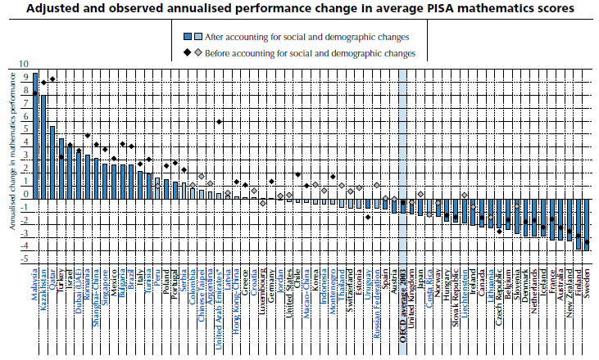
Анализ результатов стран с учетом различных социальных и демографических факторов
Российская академия образования

Slide 23
Доступность образования
Российская академия образования
В исследовании PISA для сравнения стран выделяют следующие направления:
Результаты учащихся, обучающихся по различным образовательным программам;
Результаты учащихся, обучающихся в образовательных учреждениях, отличающихся расположением, статусом или другими характеристиками;
гендерные различия учащихся;
учет социально-экономических условий семей учащихся.

Slide 24
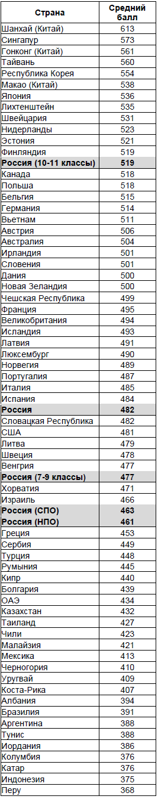
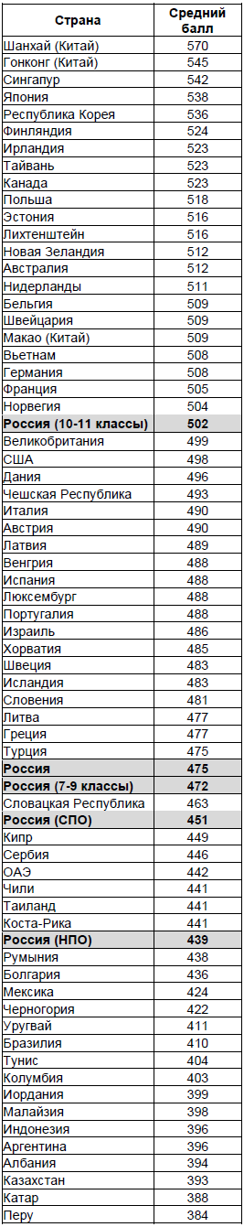
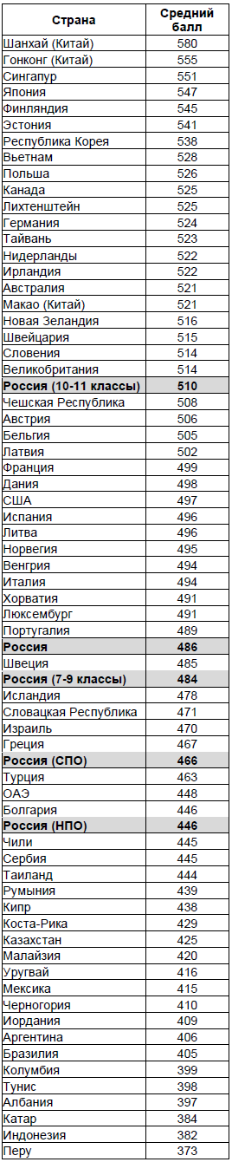


Результаты российских учащихся, отличающихся образовательными программами
Российская академия образования
Математическая грамотность
Читательская грамотность
Естественнонаучная грамотность

Slide 25
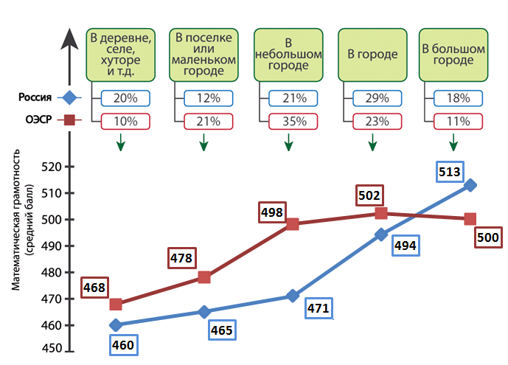
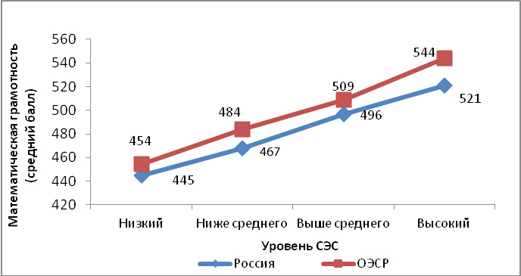
Результаты российских учащихся, отличающихся расположением их школ и СЭС
Российская академия образования
По сравнению с 2003 годом повышение результатов учащихся:
сельских школ – на 21 балл
поселковых школ – на 16 баллов
школ больших городов –
на 6 баллов
с низким СЭС – на 12 баллов
с высоким СЭС – на 11 баллов

Slide 26
Результаты учащихся, отличающихся социально-экономическим положением их семей
Российская академия образования
Верхний квартиль (число соответствует рейтингу группы)
Третий квартиль
Второй квартиль
Нижний квартиль (число соответствует рейтингу группы)

Slide 27
Результаты ОУ, отличающихся социально-экономическим положением семей их учащихся
Российская академия образования
ОУ с высоким СЭС (число соответствует рейтингу группы)
ОУ со средним СЭС (число соответствует рейтингу группы)
ОУ с низким СЭС (число соответствует рейтингу группы)

Slide 28
2012
Shanghai-China
Значительное влияние социально-экономических факторов на результаты учащихся
Социально справедливое распределение образовательных возможностей
Notes:
Strength of ESCS on performance (% variance explained) and maths perf 2012

Slide 29
Российская академия образования
В каком направлении следует совершенствовать российское образование для повышения конкурентоспособности выпускников российских школ?

Slide 30
Факторы эффективной школы
Российская академия образования
Вертикальная стратификация
Горизонтальная стратификация (между школами
Горизонтальная стратификация (внутри школы)
Ресурсы: финансовые, педагогический состав, материальные, временные
Связь между образовательными результатами и …
Пропуски занятий
Климат школы
Управление школой, Оценка образовательных результатов Отчетность

Slide 31
Факторы эффективного обучения
Российская академия образования

Slide 32
Учет факторов, характеризующих наиболее эффективные системы образования в формировании функциональной грамотности
Российская академия образования
Опыт стран, описанный в международном отчете PISA-2012)
Повышение доступности образования при повышении качества образования (Германия, Мексика, Польша, Турция и др.)
Повышение качества подготовки учителей, привлечение в школу наиболее способной молодежи ( Эстония, Польша, Бразилия, Колумбия, Япония, Мексика, Израиль)
Повышение уровня функциональной грамотности учащихся с низкими результатами за счет перераспределение ресурсов к более нуждающимся школам (Израиль, Германия, Мексика, Турция, Бразилия и др.)
Повышение автономии школ при адекватной степени сотрудничества и отчетности (Колумбия, Польша, Корея и др.)
Повышение информационной среды, способствующей распространению информации о качестве обучения в школе (Польша, Мексика, Колумбия и др.)
Создание положительной образовательной среды за счет изменения содержания образовательных программ для более полного учета интересов учащихся и требований 21 века (Япония, Португалия и др.)

Slide 33
Национальные цели и показатели участия стран в исследовании PISA
Российская академия образования
Цели / показатели | Страны
Общие декларации о необходимости повышения результатов | Израиль, отдельные провинции Канады, Уэльс
Задается балл или границы, в пределах которых должны быть результаты или разница со средним по странам ОЭСР | Финляндия, Бельгия (фр.), Нидерланды, Турция, Словацкая Республика, Мексика
Войти в группу лидирующих стран | Япония, Дания, Словения
Увеличение числа успешных учащихся (5-6 уровни, 4 или 3 уровни) | Япония, Нидерланды, Израиль, Корея

Slide 34
Национальные цели и показатели участия стран в исследовании PISA (продолжение)
Российская академия образования
Цели / показатели | Страны
Уменьшение числа учащихся с низкими результатами | Япония, Польша, Израиль, Мексика
Уменьшение разброса результатов между ОУ с разными программами обучения | Бельгия (фр.)
Повышение числа учащихся с позитивным отношением и интересами | Япония, Австрия, Корея
Ориентация образовательной программы на компетенции PISA | Мексдия, Германия, Греция, Норвегия, Чили, Польша, Испания

Slide 35
Повышение качества образования
за счет усиления
компетентностного подхода
Результаты российских учащихся в международных сравнительных исследованиях качества общего образования
Российская академия образования
Notes:
35

Slide 36
Парадокс компетентности
Российская академия образования
Компетентность (действенные знания, умения, способы) обнаруживает себя
за пределами учебных ситуаций,
в задачах, не похожих на те,
где эти знания, умения, способы приобретались.

Slide 37
Повышение уровня читательской грамотности в основной школе
Резкое снижение уровня читательской грамотности при переходе из начальной в основную школу (PIRLS-2006 – PISA-2012)
Российская академия образования

Slide 38
Резкое снижение уровня читательской грамотности при переходе из начальной в основную школу (PIRLS-2006 – PISA-2012)

Slide 39
Повышение уровня познавательной самостоятельности учащихся
Профиль познавательной деятельности (по результатам TIMSS-2011)
РАССУЖДЕНИЕ (REASONING)
Анализировать
Обобщать/уточнять
Интегрировать/
Синтезировать
Обосновывать
Решать нестандартные задачи

Slide 40
Результаты учащихся некоторых стран по видам деятельности
( IAEP-II, 1991 г., естествознание)
Отличие от среднего международного балла

Slide 41

Изменение содержания выполняемой работы и необходимых для этого умений на рынке труда (США)
Не рутинные интерактивные
Не рутинные аналитические
Рутинные ручные
Рутинные когнитивные
Не рутинные ручные
Годы
Источник: Autor et al., 2003: Levy and Murnane, 2006
Notes:
Обеспечивая учащихся значительным багажом предметных знаний, российская система образования не способствует развитию у них умения выходить за пределы учебных ситуаций, в которых формируются эти знания, и решать творческие задачи.
Как мы видим, российские результаты по данным PISA и TIMSS сильно разнятся. Это различие обнаружилось уже после публикации первых результатов PISA-2000. Если в TIMSS российские результаты на протяжении всего периода измерений были среди лучших, то по PISA результаты России также на протяжение всего периода измерений были статистически хуже средних по международной выборке. Однако прямое сравнение стало возможным именно по результатам 2006-2007 годов, т.к. в PISA-2006, так как оба исследования были направлены на оценку качества образования в одной предметной области, хотя в них оценивались существенно разные составляющие качества образования.
Результаты этого сравнения указывают на то, что в настоящее время, обеспечивая учащихся значительным багажом предметных знаний, российская система образования не способствует развитию у них умения выходить за пределы учебных ситуаций, в которых формируются эти знания, и решать творческие задачи.
Одна из причин этого явления – крайности в реализации академической направленности российской школы, перегруженность программ и учебников, ориентация учебного процесса в основном на изучение содержания отдельных предметов.

Slide 42
Повышение эффективности работы с одаренными и успешными учащимися
Самые успешные учащиеся (5-6 уровни, PISA-2012)
Российская академия образования
Всего по мат. 5-6 уровня
2003: 7,0%
2006: 7,4%
2009: 5,2%
2012: 7,8%

Slide 43

Процент успешных учащихся по математике
(5-6 уровни)
Tab I.2.1a
Россия

Slide 44
Улучшение климата в школах
Российская академия образования
Некоторые данные по результатам PISA-2012
По ответам директоров школ
Каждый второй директор школы отметил наличие проблем в поведении учащихся.
Каждый третий посещает школу, в которой директор отметил, что учащиеся не уважают учителей.
По ответам учащихся
80% учащихся 15-летнего возраста посещают школы, в которых есть проблемы взаимодействия между учителями и учащимися.
Каждый второй учащийся посещает школу, в которой не требуется от учащихся демонстрировать высокие достижения.
Каждый третий учащийся не согласился с утверждением, что большинство их учителей интересуются жизнью учащихся.

Slide 45
Повышение вовлеченности в образовательный процесс
Процент учащихся, обучающихся в ОУ, в которых за последние две недели до проведения тестирования PISA …

Slide 46
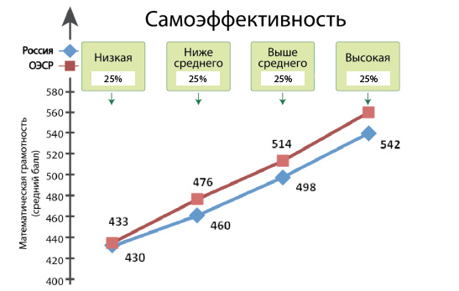
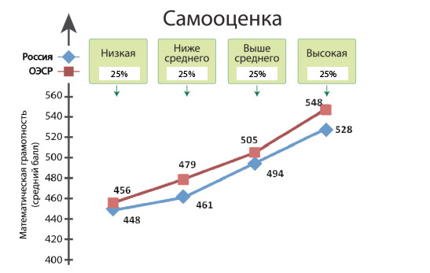
Возможные достижения при повышении факторов эффективного обучения
Российская академия образования

Slide 47
Российская академия образования
Для дополнительной информации:
Организация Экономического Сотрудничества и Развития
(ОЭСР) (Organization for Economic Cooperation and
Development, OECD) – www.oecd.org/edu/pisa
Австралийский Совет педагогических исследований
(The Australian Council for Educational Research, ACER) –
http://www.acer.edu.au/
Отдел оценки качества общего образования ИСМО РАО –
http://www.centeroko.ru/
e-mail: centeroko@mail.ru
тел./факс 8-499-246-2421, Ковалева Галина Сергеевна –
координатор исследования PISA в России

